Slide 1
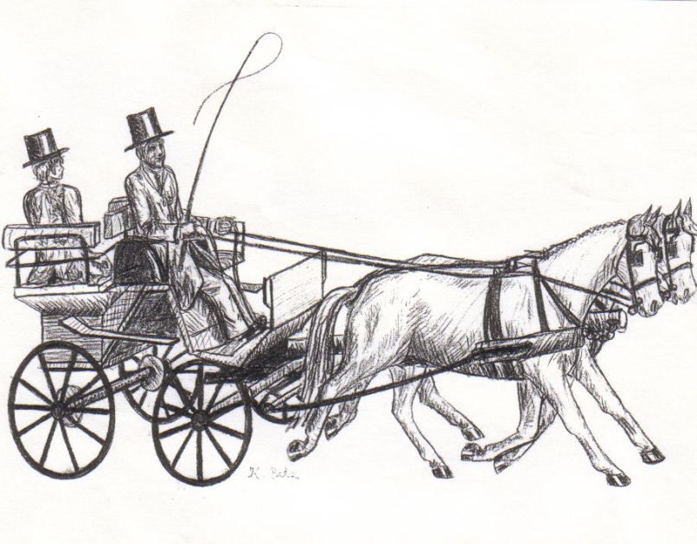
Der Reit- und Fahrverein Gunzenhausen e.V. & Reiterhof Altmühlsee lädt ein zur
24. Gunzenhäuser Kutschenrundfahrt
am 1. Mai 2019
Treffpunkt: Reiterhof Altmühlsee Turnierplatz – Gunzenhausen/Wald 9.00 Uhr Sektempfang und Eintragung ins Fahrtenbuch.
Abfahrt: ab 9:30 Uhr im Abstand von 5 Min.
Strecke: ca. 30 km befestigte Wege, Fahrzeit ca. 3,5 Std.
Ziel: RV Bechhofen über Höhberg, Goldbühl, Röthenb. Mühle . Zurück über Heinersdorf, Arberg, Gothendorf nach Wald.
Ausklang: Zum Abschluss ab ca. 16.00 Uhr im Reiterhof Altmühlsee in Wald/Mooskorb Teilnahmeurkunden und eine deftige Brotzeit.
Hinweise: Teilnehmen kann jeder als Gespann-Fahrer, Beifahrer und auch als Reiter zu Pferd. Die Pferde müssen gut konditioniert und verkehrssicher sein. Die Teilnahme erfolgt auf Eigene Gefahr. Jeder Teilnehmer erhält eine Streckenbeschreibung. Während der Rast steht uns ein Platz mit Wasser und Heu für die Pferde zur Verfügung. Für das leibliche Wohl der „Zweibeiner“ ist auch gesorgt.
Startgeld: 50,- Euro pro Gespann (40,- Euro für Vereinsmitglieder) Darin enthalten: Sektempfang für alle Teilnehmer, Brotzeit- Buffet für Fahrer + einem Beifahrer u. die Teilnahmeurkunde
Anmeldung/Info: Horst Schwarz 09831/67620, Thomas Gutmann Tel. 09831/619198, Wolfgang Ring 09831/9278

Slide 2
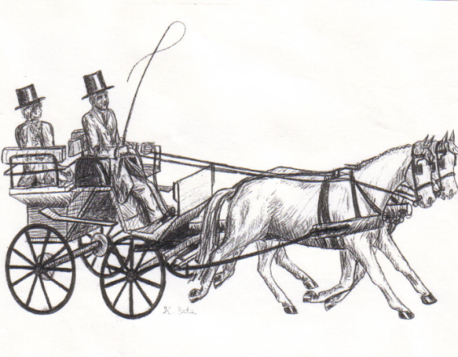
Reit- und Fahrverein Gunzenhausen e.V.
Gunzenhäuser Kutschenrundfahrt
Nr. | Jahr | Ziel | Stopp | km
1. | 1996 | Oberschwaningen | Gasthof Schlicker-Schmidt | 30
2. | 1997 | Pfofeld | Fahrstall Rachinger | 39
3. | 1998 | Sammenheim | Pferdehof Bepi Schnöller | 31
4. | 1999 | Gunzenhausen | Altmühlschau | 30
5. | 2000 | Biederbach | Fahrstall Peter Meier | 37
6. | 2001 | Oberhöhberg | Fahrstall Karl Ballenberger | 34
7. | 2002 | Kalbensteinberg | Pferdehof Paul | 28
8. | 2003 | Dennenlohe | Gutshof Brehm | 28
9. | 2004 | Pflaumfeld | Fahrstall Hans Gräfensteiner | 30
10. | 2005 | Altentrüdingen | Pferdehof Karl Rosenbauer | 33
11. | 2006 | Bechhofen | Reitverein Bechhofen e.V. | 32
12. | 2007 | Taugenroth | Reitanlage Fam. Rank | 22
13. | 2008 | Ostheim | Hof Georg Rosenbauer, Gasthof Oberhäuser | 35
14. | 2009 | Obermögersheim | Gasthaus Gebert | 30
15. | 2010 | Oberhöhberg | Pferdehof Karl Ballenberger | 26
16. | 2011 | Pfofeld | Pferdehof Karl Rachinger | 30
17. | 2012 | Bechhofen | Reitverein Bechhofen | 30
18. | 2013 | Ehlheim | Pferdehof Schotterer | 32
19. | 2014 | Großlellenfeld | Sonnenhof – Pferdehof Schnabel | 25
20. | 2015 | Mitteleschenbach | Reitanlage Mönchswald, Christian Meyer | 25
21. | 2016 | Altmühlseerundfahrt | Gasthof Sessler – Unterwurmbach | 28
22. | 2017 | Laufenbürg | Bauernhof | 30
23. | 2018 | Triesdorf | Landwirtschaftliche Anstalten – Marstall | 31
24. | 2019 | Bechhofen | Reitverein Bechhofen | 30

